Slide 1
Semantisatieverhaal AA:
Vorige week kwamen we toevallig terecht bij een klein maar superleuk museum over stripboeken in Noordwijk. (MoCA, link in eerste dia, optioneel) Er was een interessante tentoonstelling. Zo noem je de plek waar je van alles kunt zien over een onderwerp. De titel van de tentoonstelling die er nog een tijdje te zien is, is Beestenboel. Met allerlei, verschillende soorten, tekeningen krijg je informatie over de belangrijke rol die dieren in strips spelen. Er zijn heel veel wereldberoemde stripfiguren. Dat zijn personen óf dieren uit een stripverhaal die bekend zijn over de hele wereld. Denk maar eens aan Tweety (een vogel), Mickey Mouse (een muis) of Bobbie, het hondje van Kuifje. Ik ontdekte in het museum ook dat tegenwoordig de graphic novel (klik voor extra dia), een leesboek mét stripjes erin, zoals Dog Man, een groot succes is. Het succes is iets wat goed gelukt is. Het bedrijf, de plaats waar mensen iets doen of maken voor geld, dat deze boeken drukt, verdient daar tegenwoordig erg veel geld aan. Verdienen is iets krijgen voor wat je hebt gedaan.
Wie van jullie vindt het ook leuk om stripboeken en graphic novels te lezen?
(extra klik: optioneel filmpje, er worden een aantal keren moeilijke woorden gebruikt, eventueel uitleggen)
AA
Notes:
Woordenoverzicht
het bedrijf: de plaats waar mensen iets doen of maken voor geld
de stripfiguur: de persoon of het dier uit een stripverhaal
allerlei: verschillende soorten
wereldberoemd: bekend over de hele wereld
het succes: iets wat goed gelukt is
verdienen: iets krijgen voor wat je hebt gedaan
de tentoonstelling: de plek waar je van alles kunt zien over een onderwerp

Slide 2
Gerarda Das
Marjan ter Harmsel
Mandy Routledge
Francis Vrielink
Week 42 – 17 oktober 2023
Niveau AA

Slide 3
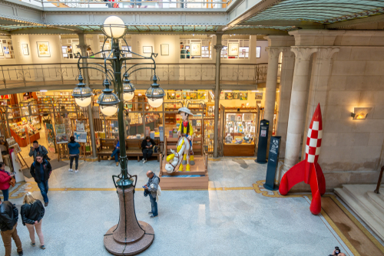
de tentoonstelling
https://www.museumofcomicart.nl

Slide 4
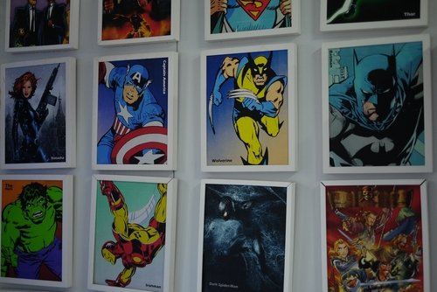
allerlei

Slide 5
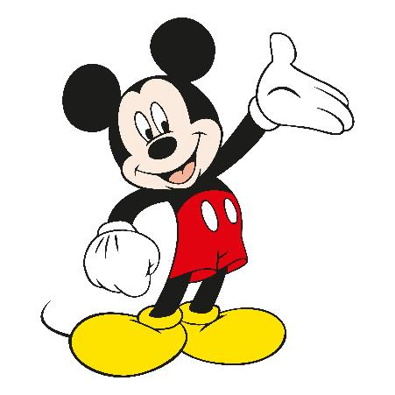
wereldberoemd

Slide 6
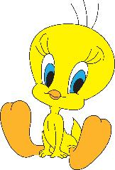
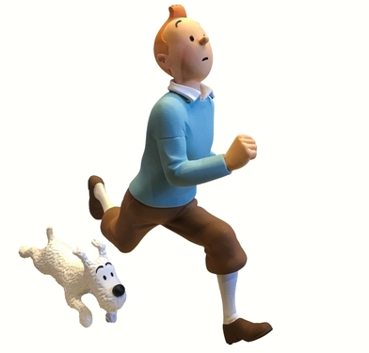
de stripfiguur

Slide 7
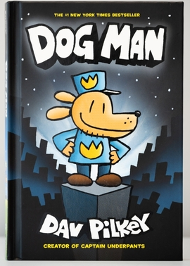
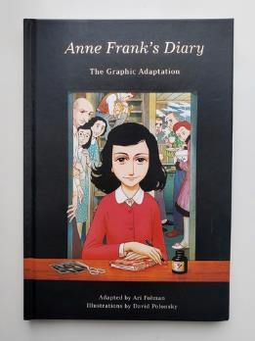
de graphic novel

Slide 8
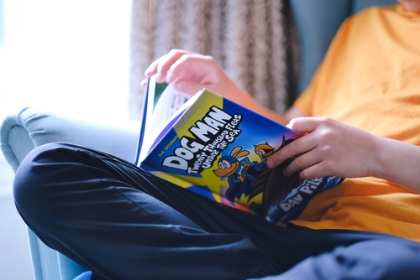
het succes

Slide 9
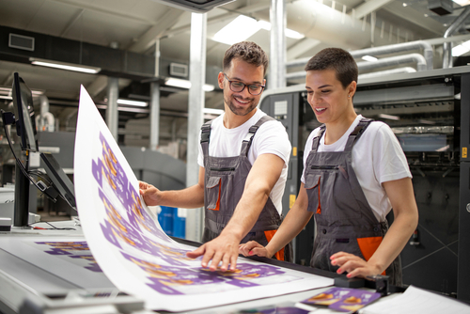
het bedrijf

Slide 10
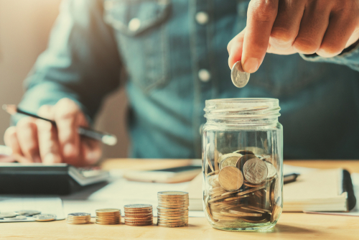
verdienen

Slide 11
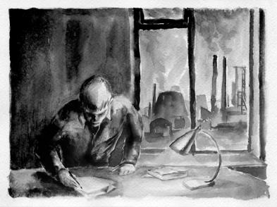
https://schooltv.nl/video/zes-redenen-waarom-we-meer-graphic-novels-moeten-lezen-een-verhaal-met-kunstzinnige-strips/

Slide 12
Op de woordmuur:

Slide 13
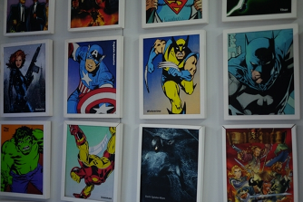
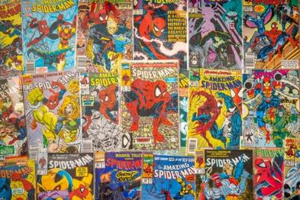
allerlei
dezelfde
= verschillende soorten
Ik zag allerlei tekeningen.
= eenzelfde soort
Ik zag veel cartoons met dezelfde hoofdpersoon.

Slide 14
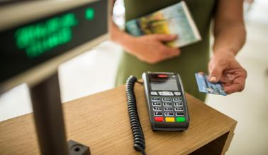
verdienen
uitgeven
= iets krijgen voor wat je hebt gedaan
Je kan veel geld verdienen met het maken van graphic novels.
= geld opmaken
Hij geeft elke week veel geld uit aan boeken.

Slide 15
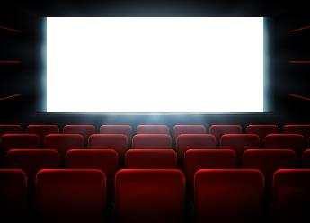
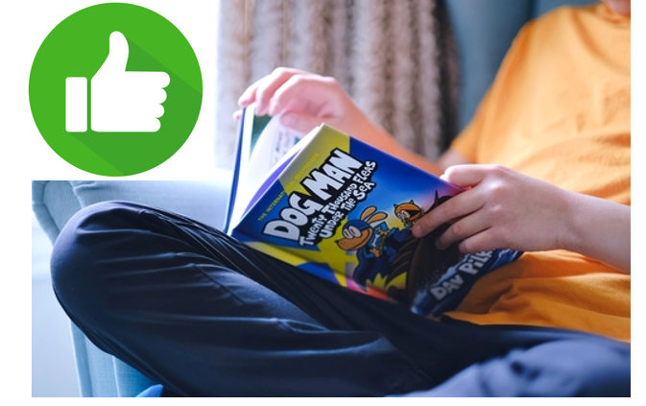
het succes
de flop
= iets wat goed gelukt is
Het uitgeven van graphic novels is een groot succes.
= de mislukking
De film is een flop: er zit niemand in de bioscoop.

Slide 16
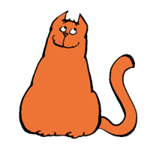
Mickey Mouse is een wereldberoemd stripfiguur.
wereld-beroemd
beroemd
= bekend over de hele wereld
onbekend
http://2.bp.blogspot.com/_ZGrG3PjGRHM/TDOkqLGMr8I/AAAAAAAACoI/xRefofCAAtU/s1600/rodekatersplashscreen.png

Slide 17
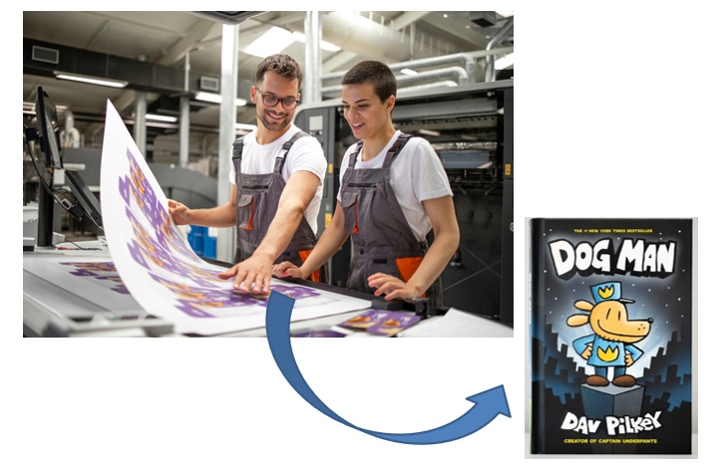
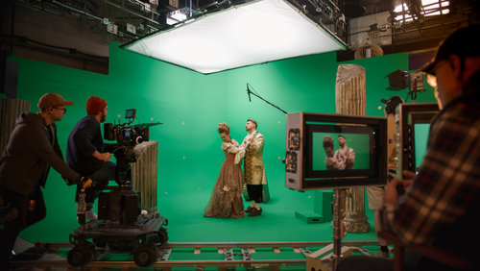
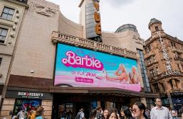
het bedrijf
= de plaats waar mensen iets doen of maken voor geld
de
de
de
uitgeverij
filmstudio
bioscoop

Slide 18
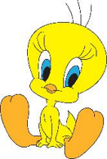
het stripfiguur
= de persoon of het dier uit een stripverhaal
Mickey Mouse
Tweety
Spiderman

Slide 19
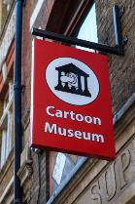
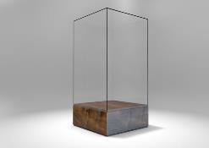
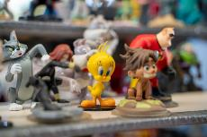
het museum
de tentoonstelling
= de plek waar je van alles kunt zien over een onderwerp
de vitrine
het beeldje

